Slide 1
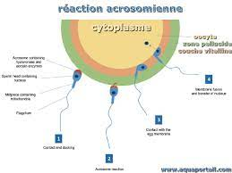
MODULE EMBRYOLOGIE GENERALE
LA PREMIERE SEMAINE DU DEVELOPPEMENT EMBRYONNAIRE
THE FIRST WEEK OF EMBRYONIC DEVELOPMENT
PR HANNACHI-HECINI A

Slide 2
The first week of embryonic development is marked by two major events:
Fertilization
Cleavage and Fallopian Tube Migration

Slide 3
I. FERTILIZATION
This is the process during which the male and female gametes unite to form the zygote and then the embryo.
It occurs in the outer third of the fallopian tube.
It requires the simultaneous presence of a spermatozoid capable of fertilizing and a mature oocyte.
Fertilization responds to specific chronological and topographical conditions:
- Fertilizable period
- Ovulation date
- Lifespan of gametes
- Capacitation of sperm in the female reproductive system

Slide 4
Sperm Path
Sexual intercourse: 100 to 300 million sperm deposited in the vaginal cavity
Travel up the genital tract to the ampulla of the fallopian tube
Cross the oocyte envelopes:
corona radiata,
pellucid membrane,
plasmic membrane.
Considerable loss of sperm: only a few hundred
reach the site of fertilization.
25% are abnormal.
Quality of the mucus
A large number is trapped in the glands of the cervix.
The utero-tubal junction forms an obstacle...

Slide 5
Perte considérable de spz: quelques centaines seulement
arrivent au lieu de fécondation.
25% sont anormaux
Qualité de la glaire
Un grand nombre est emprisonné dans les glandes
du col utérin.
La jonction utéro tubaire forme un obstacle…

Slide 6
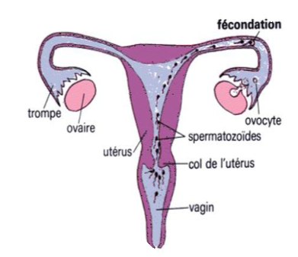
Trajet des spermatozoides

Slide 7
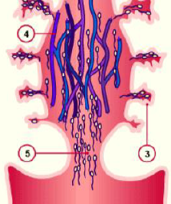
At the time of ovulation, under the influence of increased estrogen, the mucus becomes thinner and women with Spz can easily pass through the cervix.
Mucus has an alkaline pH at the time of ovulation, which is more suitable
for women with Spz than acidic vaginal
3 - Crypte d'une glande
du col
4 - Filaments de mucus
5 - Orifice de la
portion vaginale du col

Slide 8
Sperm Transformations
In the female genital tract, the sperm undergoes two types of transformations:
Capacitation
The acrosomal reaction
Capacitation is the set of changes that lead to hyperactivity of the sperm.
- The changes occur on the sperm plasma membrane:
- There is a dismantling of the cell coat covering the head of the sperm.
- It occurs in the female genital tract.
- The elimination of the cell coat is caused by:
Enzymes (neuraminidase, glucuronidase)
Glycosaminoglycans
HormonesTransformations des spermatozoides

Slide 9
The acrosome reaction is the opening of the acrosome.
It can only occur after capacitation.
It requires the presence of Ca++.
This reaction is rapid, lasting only 10 to 15 mi

Slide 10
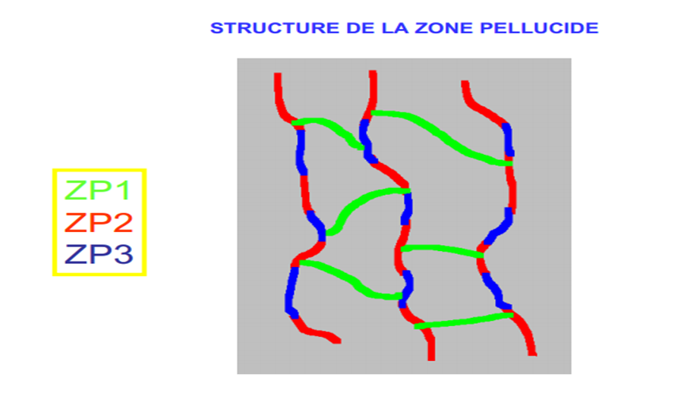
Phases of fertilization
Crossing the Corona Radiata
The zona pellucida freely crosses the corona radiata; the final layer requires an enzymatic intervention: hyaluronidase.
Interaction between the zona pellucida and SPZ
The pellucid membrane: three glycoproteins: ZP1, ZP2, and ZP3

Slide 11
Only ZP3 is capable of binding the spz to the zona pellucida through membrane receptors in the anterior domain of the spz plasma membrane.
These membrane receptors include: β-1,4-galactosyltransferase
(GalTase)
Golgi enzyme
present on the spz membrane
Adhesion molecule
Membrane protein
Interacts with ZP3

Slide 12
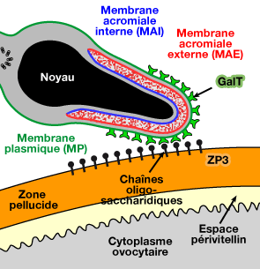

Slide 13
Acrosome Reaction
Exocytosis between the outer membrane of the acrosome and the plasma membrane of the spz.
Release of the enzymatic contents of the acrosome: a protease: Acrosin.
This reaction is induced by ZP3.
Involves:
* Phospholipase
* Proteins
* Influx of Na+ and Ca+

Slide 14
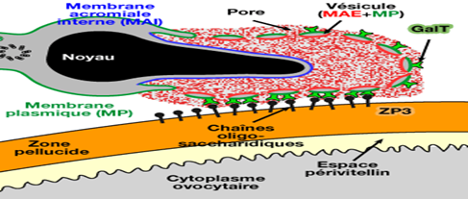
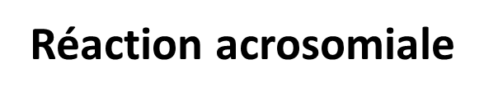

Slide 15
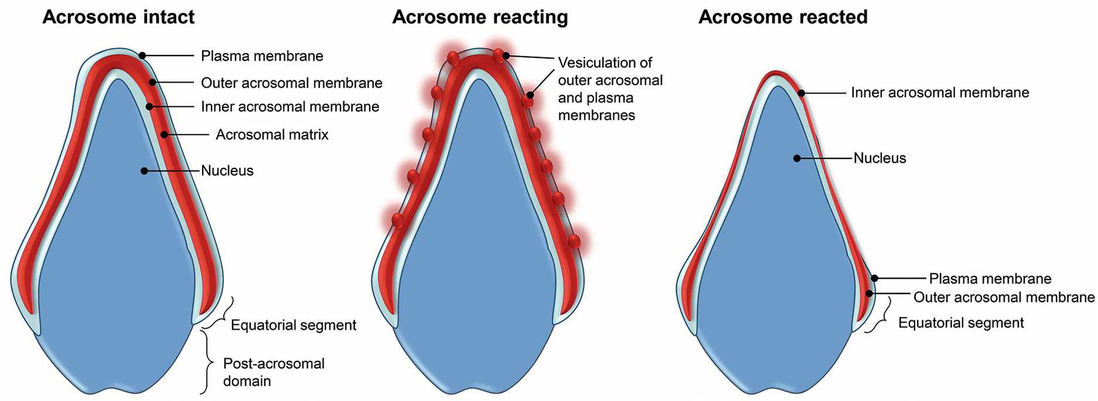
Réaction acrosomiale
Acrosome Reaction

Slide 16
Digestion of the Pellucid membrane
Partially Digestion of the Pellucid mb: Acrosin
The spz must detach from the pellucid mb:
β-N-acetylglycosaminidase,
Enzyme cleaves the N-acetylglycosamine residues, so there is no interaction between ZP3 and GalTase,
The free spz enters the perivitelline space

Slide 17
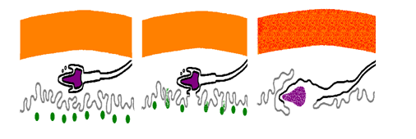
Fusion of the two plasma membranes: (plasmogamy)
The two membranes fuse and rupture at a single point.
The contents of the spz enter the cytoplasm of oocyte.

Slide 18
The spz has a molecule on its surface: Fertilin
Capable of binding to another protein on the oocyte's plasma membrane: Integrin
The membrane fusion process is controlled by cofactors such as: CD9
Belongs to the tetraspanin family
Binds to integrin
The complex formed could react with fertilin
CD9 (-) mice are not fertile
The CD9 receptor on the spz: a molecule from the immunoglobulin superfamily = Izumo

Slide 19
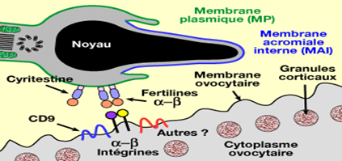
Fusion membranaire

Slide 20
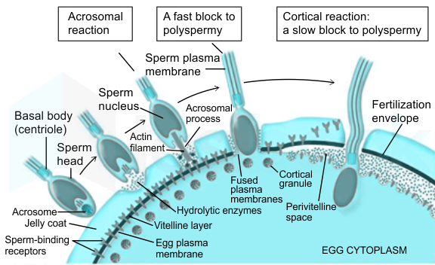
Cortical Reaction

Slide 21
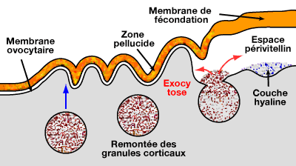
Réaction corticale

Slide 22
Activation of the egg
Spz + oocyte II activation of a membrane enzyme
Fertilization phospholipase
Phosphatidylinositol P₁P₂
Inositol 1,4,5 Diacyl Glycerol
Triphosphate DAG
IP₃

Slide 23
IP3 Acts on the membrane receptor of the Endoplasmic Reticulum (ER)
Release of Ca++ ions from the ER
Ca+2
DAG Activates protein C which stimulates the Na+ pump
PH intracellulaire Activation of zygote
Synthesis of proteins
Synthesis of lipids
second division of meiosis
Oocyte II Ovotid + 2nd polar body
Na+2

Slide 24
Fécondation proprement dite
Organisation des deux pronuclei
Pronucleus o et pronucleus Ø
Migration des deux pronuclei
au centre sur le spermaster
Accolement des 2 pro-noyaux
Amphimixie ou Caryogamie
Résorbtion de l'enveloppe des pronucléi
Disposition de chromosomes sur le fuseau
Première mitose de segmentation

Slide 25
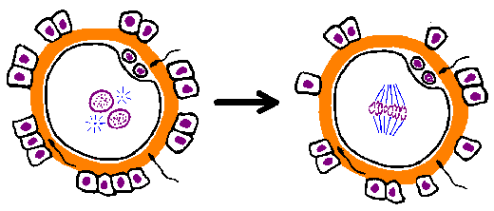
Corona radiata
Mb pellucide
2 globules polaires
Diaster

Slide 26
Conséquences de la fécondation
Rétablissement de la diploïdie
23 ch maternels + 23 ch paternels = 46 ch
du zygote.
Détermination du sexe génétique du zygote:
23,X+23,X=46,XX : féminin
23,X+23,Y=46,XY : masculin
Création d'un nouvel individu après
brassage des gènes au cours de la méiose

Slide 27
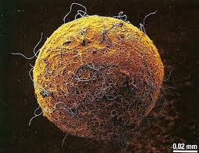

Slide 28
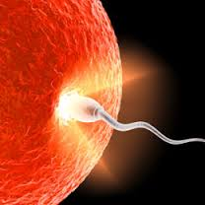

Slide 29
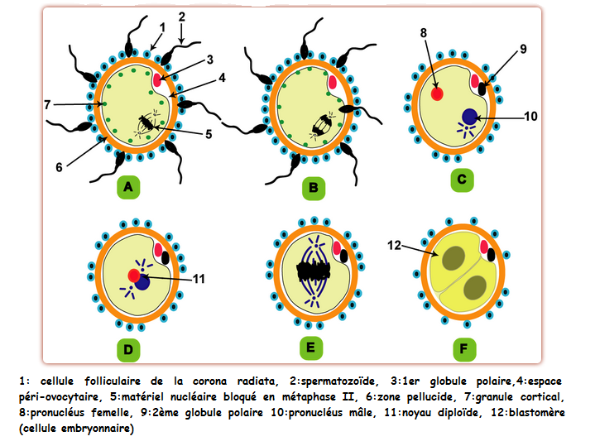

Slide 30
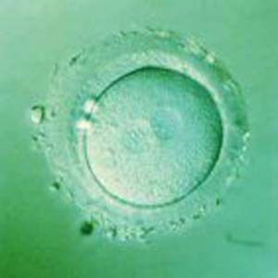
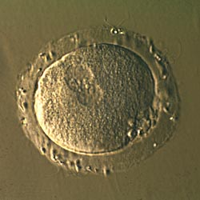
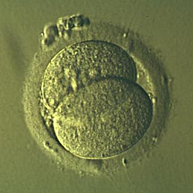

Slide 31
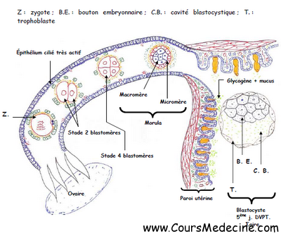
II. LA SEGMENTATION ET LA MIGRATION TUBAIRE

Slide 32
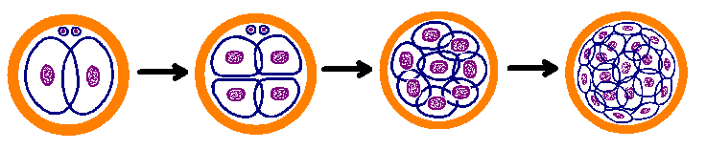
Stade morula 4ème jour
2 bla 4 bla 8 bla Morula
Durant la segmentation et la migration tubaire
La mb pellucide persiste
L’œuf garde la même taille
La segmentation chez l’homme:
Totale
Asynchrone
Inégale

Slide 33
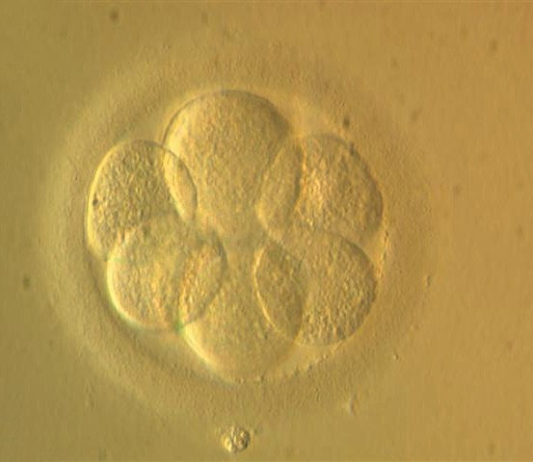
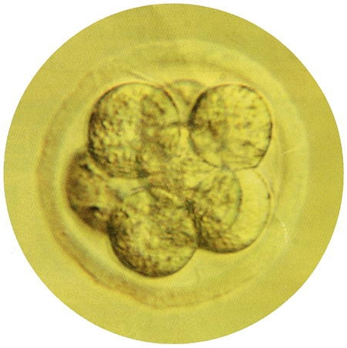
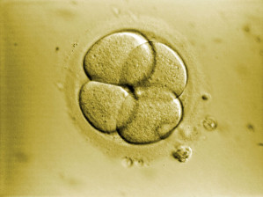

Slide 34
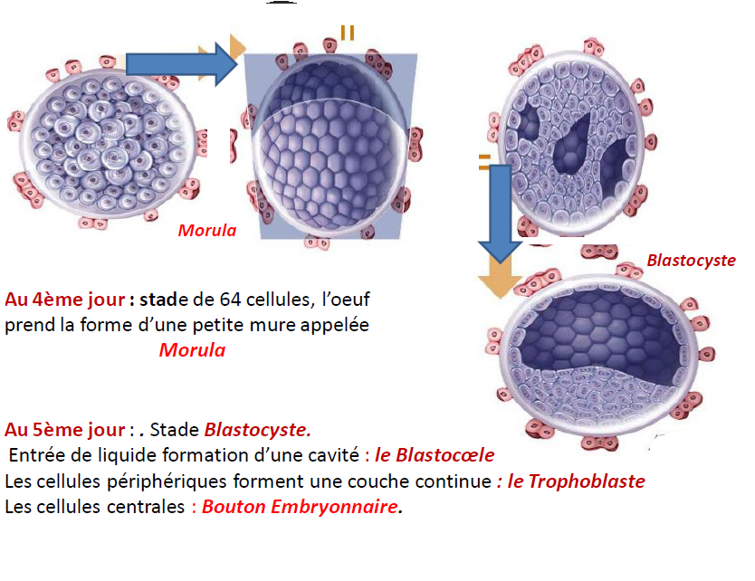
Stade blastocyste 5ème jour

Slide 35
Phénomène de compaction
Jusqu’aux stades 32- 64 cellules, les blastomères sont sphériques, tous visibles, pouvant être séparés les uns des autres.
A partir de ce stade, les blastomères s’aplatissent,
augmentent leurs surfaces de contact avec les cellules
voisines = Compaction
La compaction est provoquée par une molécule:
Uvomoruline
L-cam
E-cadhérine
Qui permet l’adhérence intercellulaire en présence de calcium,
Les blastomères sont totipotents (très large pouvoir de différenciation) .Cela signifie que chacune d’entre elles prise isolément peut reprendre sa division et fournir un embryon complet

Slide 36
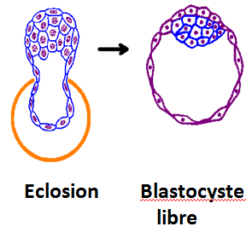
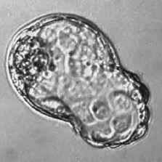
Eclosion du blastocyste 6èmejour
BOUTON EMBRYONNAIRE
TROPHOBLASTE
BLASTOCOELE

Slide 37
A- L’afflux du liquide dans la morula est un phénomène actif grâce à l’activité d’une enzyme: Na⁺²/k⁺² ATP ase
Responsable du mouvement d’ions Na.
Ce courant sodique entraine par action osmotique, Un flux liquidien qui augmente la pression intra-cavitaire.
B- Au niveau de la mb pl des cellules du trophoblaste Il ya une protéase: La strypsine qui produit une déhiscence de la mb pellucide
Et donc
Flux + Fragilisation Eclosion
Sodique de la mb pellucide du blastocyste
L’éclosion du blastocyste est due à 2 phénomènes

Slide 38
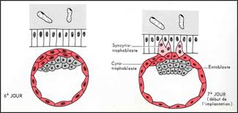
Pré implantation 7ème jour
Trophoblaste = Cytotrophoblaste (CT) +Syncytiotrophoblaste (ST)

Slide 39
Pré implantation 7ème jour
Le syncytiotrophoblaste (ST) provient de la fusion des
cellules externes du trophoblaste.
C’est un tissu très actif qui prolifère rapidement,
C’est un tissu qui élabore des enzymes protéolytiques et
sécrète des facteurs qui lui permettent d'induire l'apoptose
des cellules épithéliales de la muqueuse utérine, de
traverser la lame basale et pénétrer dans le stroma sous-jacent
au contact des vaisseaux sanguins utérins.
Le cytotrophoblaste (CT) est le reste du trophoblaste
Il est toujours constitué de cellules bien individualisées.
qui recouvre le blastocœle et sépare le bouton embryonnaire
du syncytiotrophoblaste.

